Slide 1
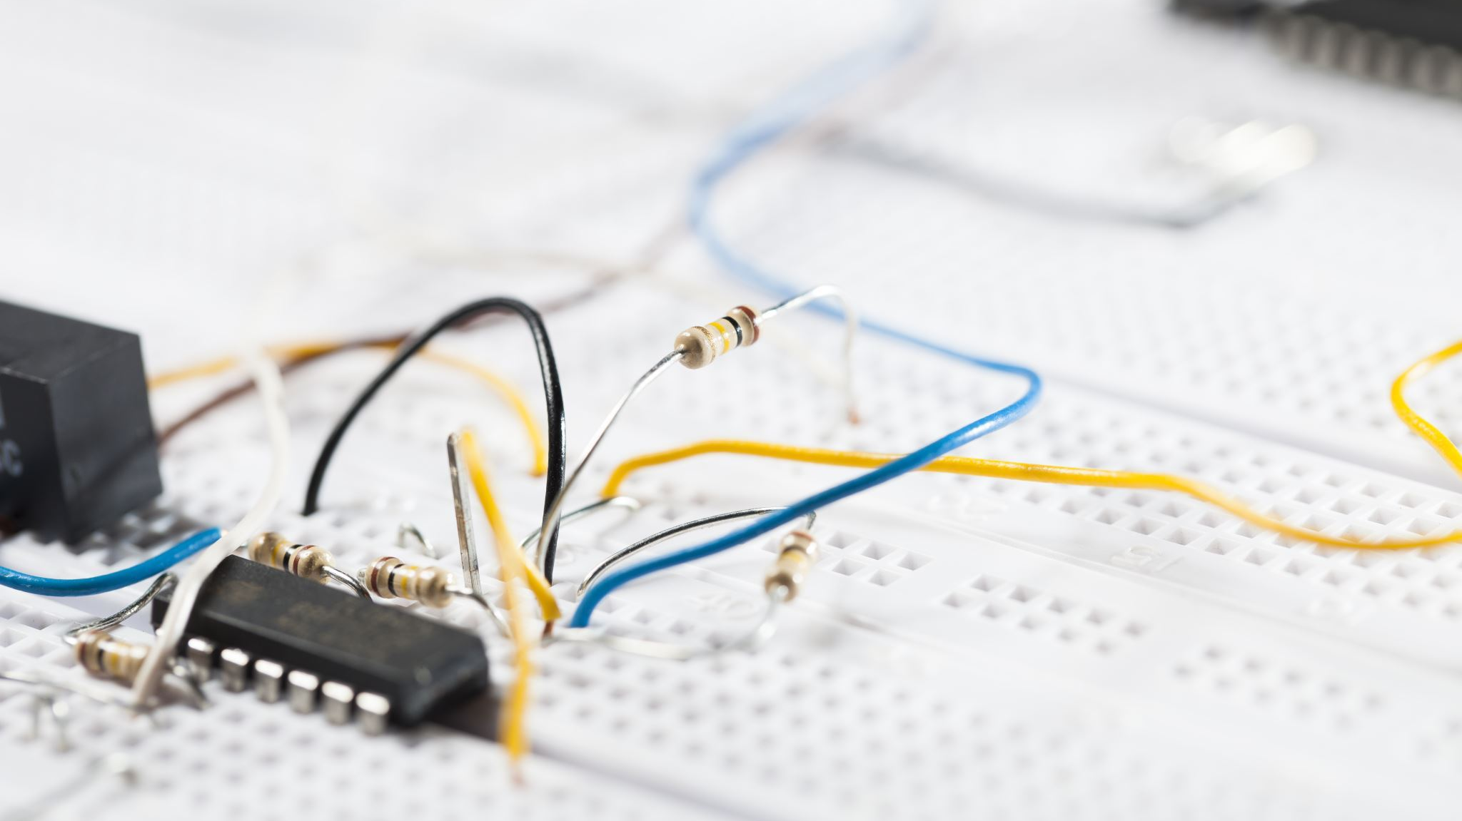
Arduino & Raspberry Pi
멘토 - 윤민우(22) & 이준혁(22)

Slide 2

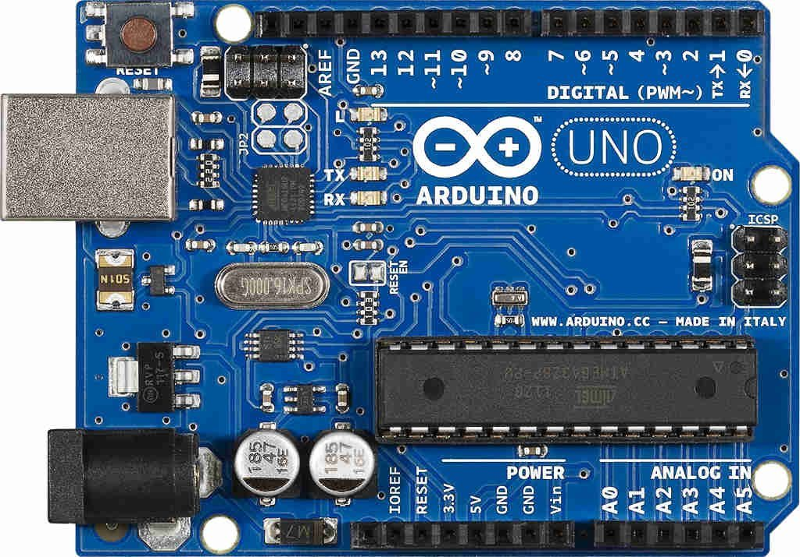
Arduino
아두이노는 오픈 소스를 기반으로 한 단일 MCU(Microcontroller unit)으로 완성된 보드와 관련된 개발 도구 및 환경(Arduino IDE)를 말합니다.

Slide 3
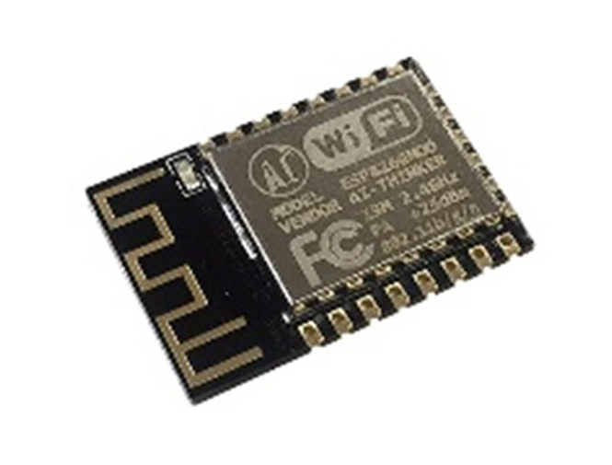
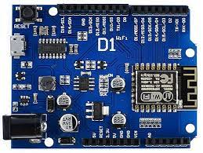
ESP8266
esp8266은 마이크로 컨트롤러 칩의 이름으로 와이파이 모듈과 아두이노와 같이 자체적으로 프로그램을 가동할 수 있습니다.
저희는 esp8266 칩을 갖고 있는 Wemos D1 R1이라는 보드를 사용할 것입니다.

Slide 4
Arduino IDE 설치
Ubuntu 20.0.4: Ubuntu software -> arduino 검색 -> 설치
Window 10&11: Microsoft store -> arduino 검색 -> 설치

Slide 5
WeMos D1 R1 환경설정
파일 -> 환경설정 -> 추가적인 보드 매니저 URLs
http://arduino.esp8266.com/stable/package_esp8266com_index.json
툴 -> 보드 -> 보드 매니저 -> esp8266 검색
esp8266(by ESP8266 Community) 2.7.4 버전으로 설치
툴 -> 보드 -> ESP8266 Boards(2.7.4) -> WeMos D1 R1 선택

Slide 6
WeMos D1 R1 Specification
ESP8266 Wifi 모듈 이 내장된 Arduino 호환 보드 인 WeMOS d1 . WeMos D1 Arduino 호환 개발 보드는 현재 가장 저렴한 WiFi 지원 보드입니다.
ESP8266 칩 을 기반으로 하는 WiFi 입니다. 보드는 일반 Arduino 보드처럼 보입니다. 치수와 핀 레이아웃은 정확히 동일합니다. 따라서 이 보드는 Arduino 용 기존의 모든 쉴드와 호환됩니다 .
Wemos D1 에는 훨씬 더 높은 주파수에서 실행되는 32비트 프로세서가 있습니다 . 표준 Arduino와의 성능 차이는 엄청날 것으로 예상됩니다. Arduino Uno는 2KB의 RAM 메모리를 제공하며 이 칩에는 160Kbs가 있습니다. WeMOS D 의 플래시 메모리 도 Arduino 보다 100배 더 큽니다 .
WeMOS D1board 빌드는 Arduino UNO와 같으므로 Arduino UNO가 필요하지 않습니다. 보드 관리자를 사용하여 이 보드로 작업하려면 이 보드를 Arduino로 변환한 다음 프로그래밍을 위해 Arduino IDE를 사용할 수 있습니다.
이를 위해서는 보드가 인식되면 com 포트가 할당된 이 포트를 인식하기 위해 PC용 드라이버 ch340 드라이버를 설치해야 합니다. Arduino IDE를 열고 할당된 포트를 선택한 다음 업로드 속도는 115200입니다.

Slide 7
WeMos D1 R1 Specification
ESP8266 Wifi 모듈이 내장된 Arduino 호환 보드로 현재 가장 저렴한 Wifi 지원 보드입니다.
업로드 속도는 115200을 권장합니다. (툴 -> Upload Speed -> 115200)
보드가 인식되려면 ch340 드라이버가 설치되어야 합니다.(호환보드일 경우)
파일 -> 예제 -> ESP8266 -> Blink -> 업로드

Slide 8
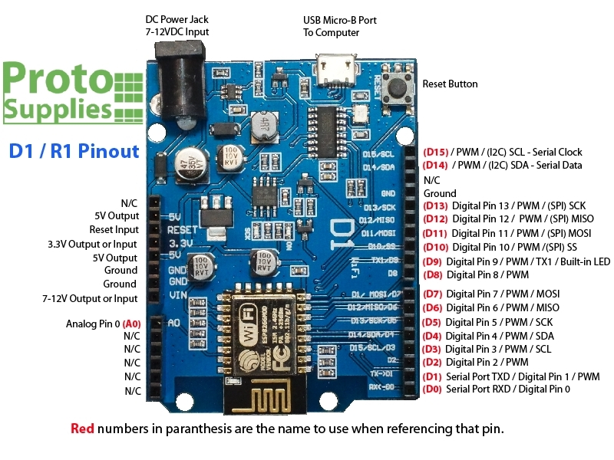
Wemos D1 R1 보드의 구조

Slide 9
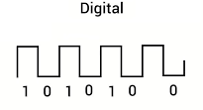
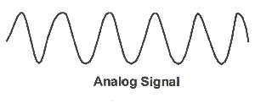
Wemos D1 R1 보드의 구조
GPIO(General Purpose Input/Output, 다용도 입출력 포트)
GPIO는 입력이나 출력을 포함한 동작이 사용자에 의해 제어될 수 있는 핀입니다.
Digital Pin: 정보가 존재하거나 존재하지 않음을 알리기 위해 사용하는 핀
Analog Pin: 전압 값을 0부터 1023까지의 정수로 변환시켜주는 핀

Slide 10
Wemos D1 R1 보드의 구조

Slide 11
간단한 회로 지식(?)
GND(Ground, 접지): 서로 연결되는 신호의 기준점을 일치시킴으로서, 정확한 신호를 주고 받기 위해 사용되기도 합니다.

Slide 12


간단한 회로 지식(?)

Slide 13
간단한 회로 지식(?)

Slide 14
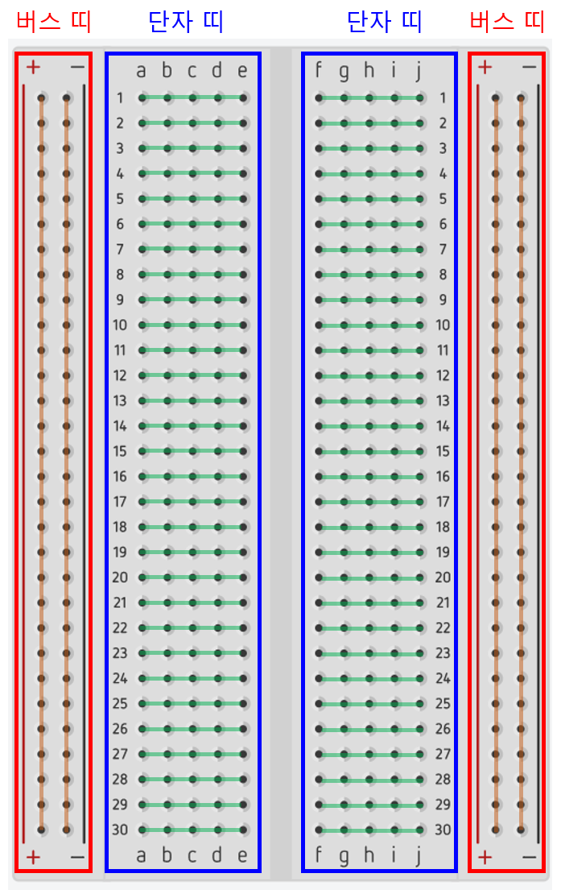
간단한 회로 지식(?)

Slide 15
Arduino 코드의 구조
arduino의 코드는 크게 void setup()과 void loop()문이 있습니다.
void setup()은 처음 코드가 실행될 때, 딱 한번 실행되는 함수입니다.
void loop()는 void setup()문이 끝나고, 계속 반복적으로 실행되는 함수입니다.

Slide 16
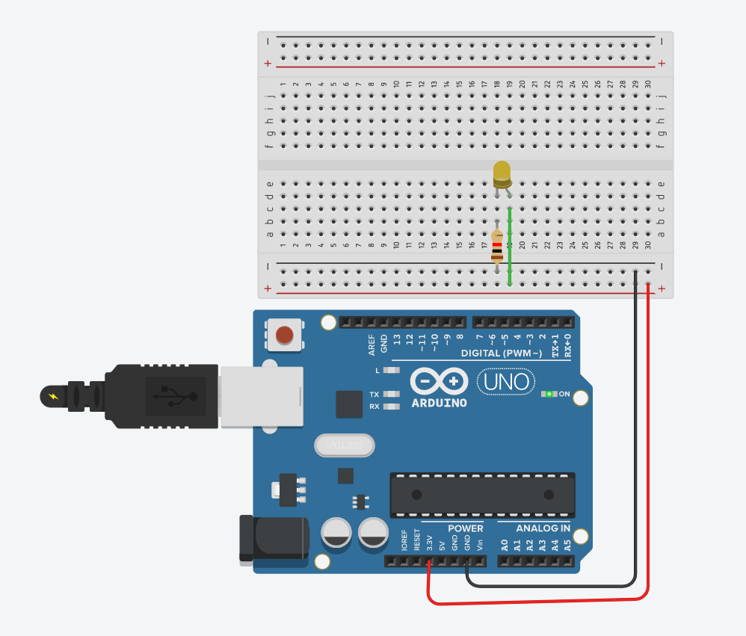
LED 회로

Slide 17
실습!
Blink 예제를 수정해서 LED를 3초에 1번씩 깜빡이게 만들어주세요
힌트: 핀 번호는 D3~D13을 추천드립니다.

Slide 18
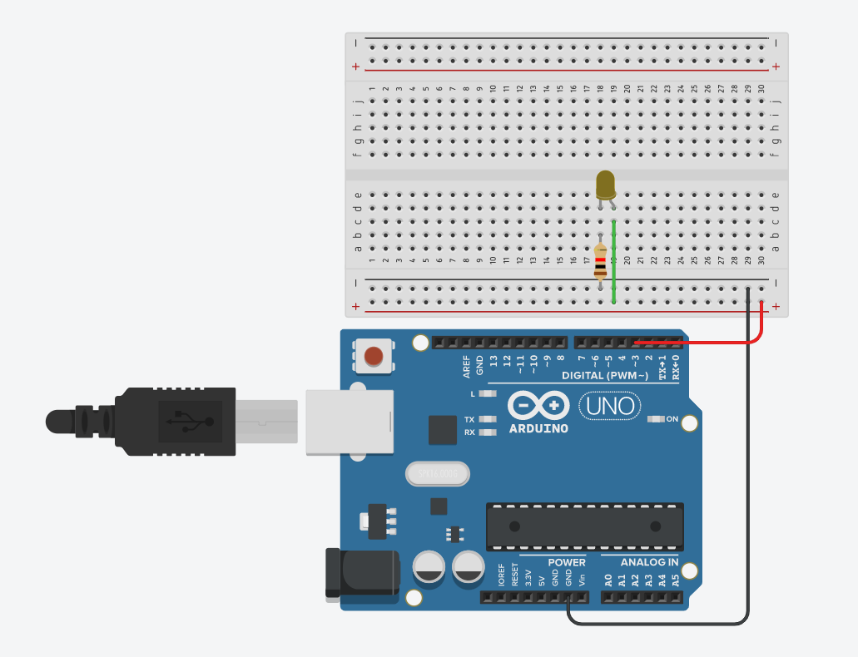
실습!
void setup() {
pinMode(D3, OUTPUT); // 핀 모드 설정
}
void loop() {
digitalWrite(D3, HIGH); // D3 핀에 3.3v
delay(3000); // 3초 대기
digitalWrite(D3, LOW); // D3 핀에 0v
delay(3000); // 3초 대기
}

Slide 19
PWM
PWM을 들어가기에 앞서서 LED를 50ms에 한 번씩 깜빡이게 만들어봅시다.
LED를 5ms, 4ms, 3ms, 2ms, 1ms에 한 번씩 깜빡이게 만들어보면 특이한 걸 발견할 수 있습니다.
너무 빠른 속도로 깜빡이게 된다면, 눈에 깜빡이는게 보이지 않게 됩니다.
이런 것을 활용한 것이 PWM(Pulse Width Modulation, 펄스 폭 변조)이라고 할 수 있습니다.

Slide 20
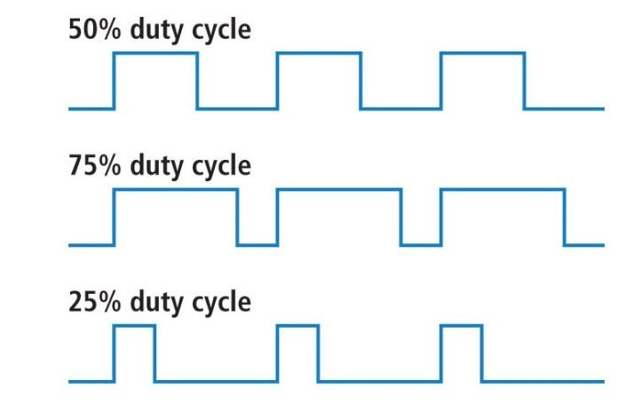
PWM

Slide 21
PWM
analogWrite(핀 번호, 0~255 사이의 값)를 통해 PWM을 사용할 수 있습니다.

Slide 22
실습!
회로는 수정하지 않고, PWM과 for문을 사용해서 LED의 밝기가 밝아졌다가 어두워지는 것을 반복하는 코드를 만들어봅시다.
힌트: for문과 같은 경우에는 js에서 사용했던 방식과 유사합니다.

Slide 23
실습!
#define led_pin D3
void setup() {
pinMode(led_pin, OUTPUT);
}
void loop() {
for(int i=0; i<256; i++){
analogWrite(led_pin,i);
delay(5);
}
for(int i=255; i>=0; i--){
analogWrite(led_pin,i);
delay(5);
}
}

